Slide 1
Training ProBIS Asbest
Inventarisatie

Slide 2
Inleiding
Wat is ProBIS Asbest?
Deze training
Informatiebronnen en handleidingen op onze website https://www.groome.nl
Helpdesk
FOCALPOINT

Slide 3
ProBIS Asbest in 3 hoofdfases
Werkvoorbereiding
Inventarisatie
Rapportage

Slide 4
Modi / Onderzoekstypen
Adres
Complex
Andere zoals
NEN
Monstername
Eigen stijlen

Slide 5
Specifieke zaken voor u
LAVS / SMART
Laboratoria
Blootstelling

Slide 6
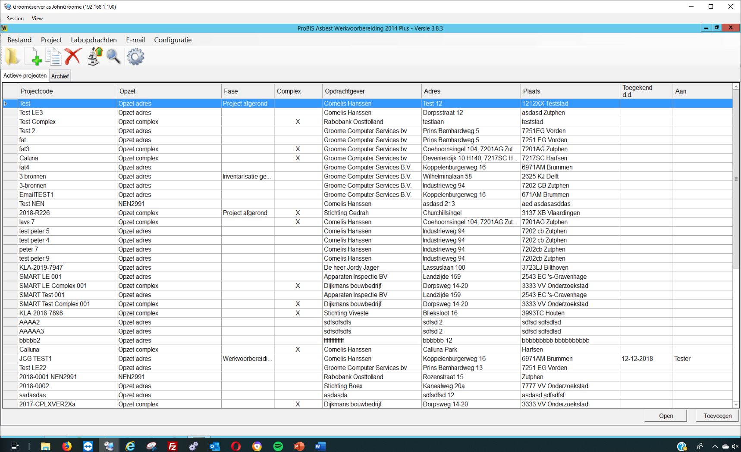
ProBIS Asbest Layout

Slide 7

Hoofdmenu

Slide 8
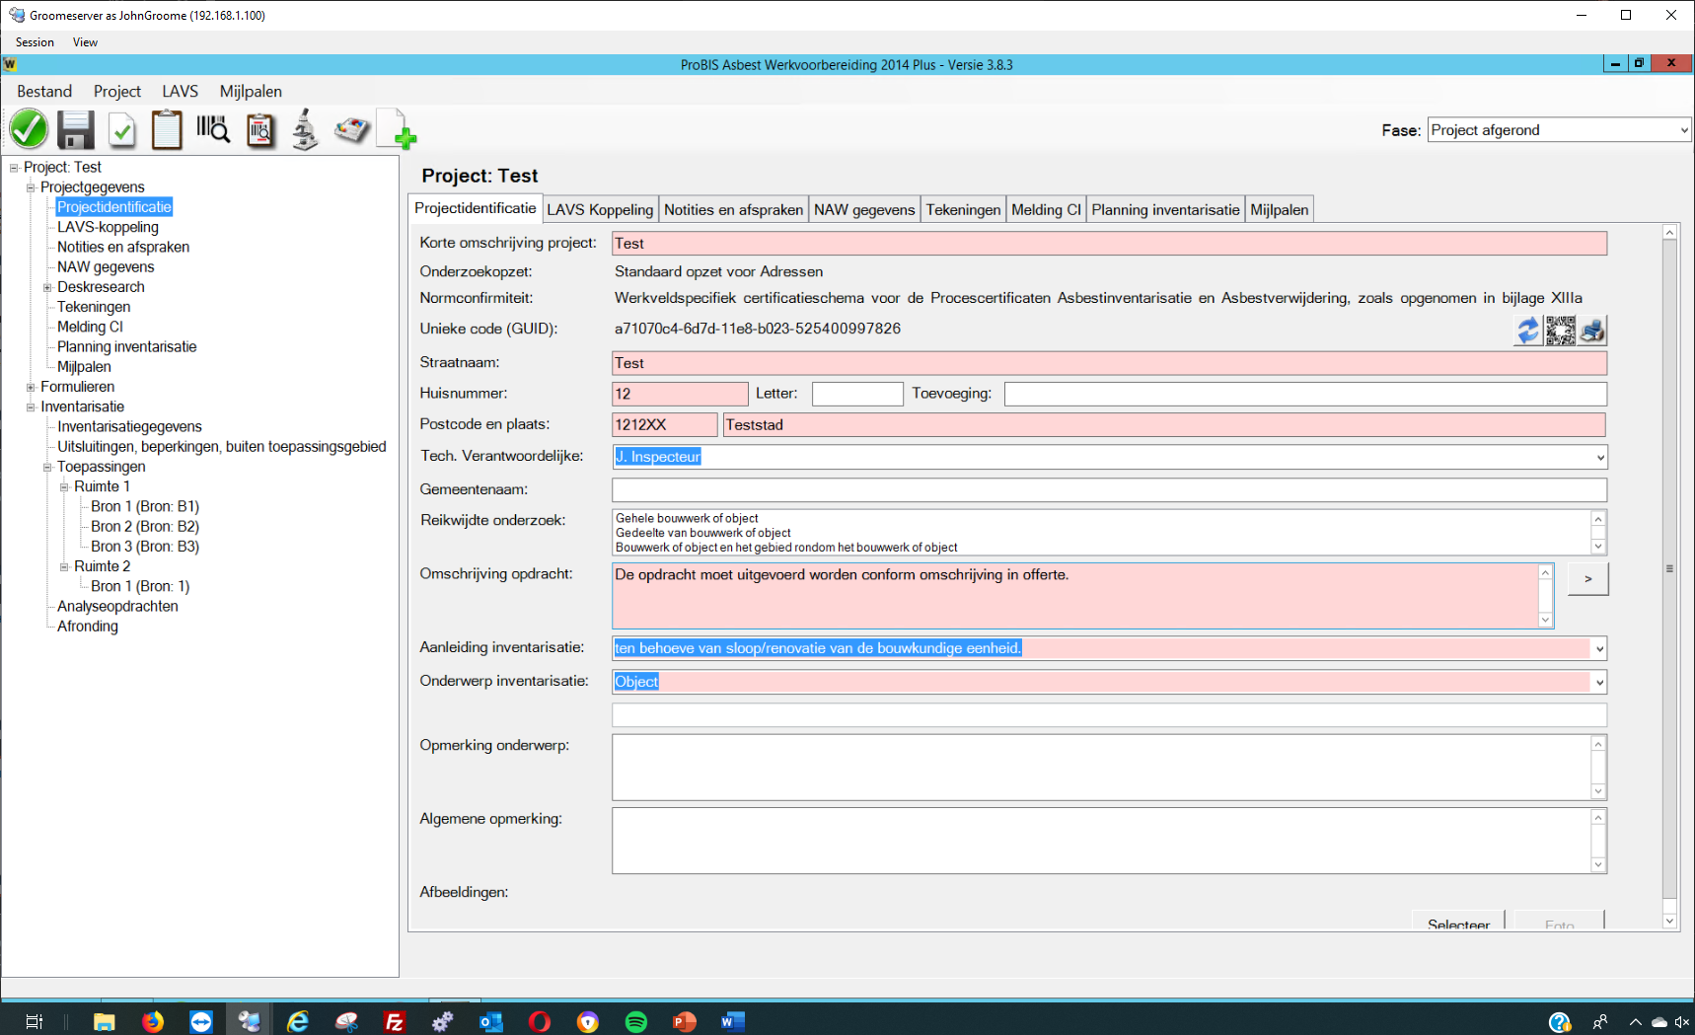
Invoerscherm

Slide 9
Documenten toevoegen

Slide 10
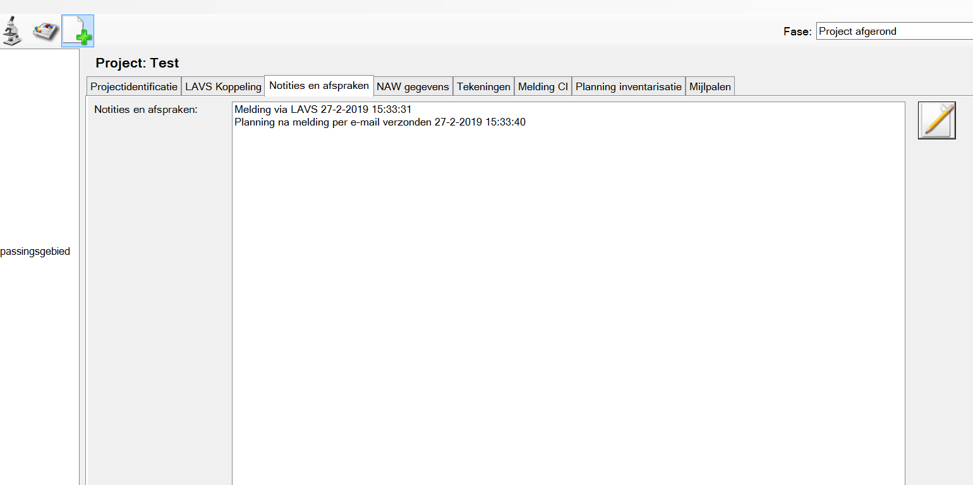
Inslepen

Slide 11
Selecteren

Slide 12

In ontwikkeling

Slide 13
In ontwikkeling
Web versie
Binnensanering Eindcontrole
Tekenwerk

Slide 14
Werken met ProBIS

Slide 15
Zelf werken met ProBIS

Slide 16
Zelf werken met ProBIS Asbest
Doorvoeren casus
Communicatie
Rapportage
SMART
LAVS

Slide 17
Complexen
Verschillen
Andere werkwijze LAVS
Bronnen bepalen en toekennen aan woningen

Slide 18
NEN2991 (Indien toegepast)
Additionele onderzoeksopzet

Slide 19
Zo snel mogelijk aan de slag!

Slide 20
Dank u voor uw tijd en geduld

